Slide 1


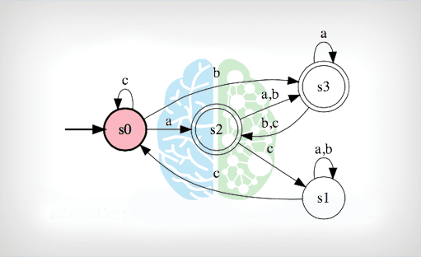
نظريه زبانها و ماشين ها
وحید حقیقت دوست
haghighatdoost@shahed.ac.ir
http://ref.shahed.ac.ir/haghighatdoost
دانشکده فنی و مهندسی

Slide 2
اطلاعات درس
در اين درس با سه موضوع ” زبان، گرامر و ماشين” آشنا مي شويم.
اين درس پيش نياز درس طراحي کامپايلر است.
با يادگيري زبان ها و گرامرها مي توانيم نحوه کار کامپايلر و همچنين طراحي زبان هاي برنامه سازي را متوجه شويم.
اين درس پايه مباحث نظري مهندسي کامپيوتر را شامل ميشود به گونه اي که ميتوان اعلام داشت زبانهاي برنامه نويسي و اساس کار سيستم هاي کامپيوتري مبتني بر مباحث نظري هستند که در اين درس بدان پرداخته ميشود.
مباحثي را که امروزه در حوزه رباتهاي هوشمند و علم اطلاعات با آن روبرو هستيد در اين درس پايه ريزي ميشوند.

Slide 3
بارم بندی
توضیحات | نمره | موضوع | متغیر
 | 4 | تمرین | T
 | 3 | کوئیز | K
 | 5 | میان ترم | M
 | 9 | پایان ترم | P
موضوع پروژه باید طی یک ماه از شروع ترم تعیین شود و پروژه باید حتماً بصورت برنامه نویسی باشد. | 2 | پروژه | R
 | 2 | غیبت در کلاس | H
P+M+K+T-H+R |  | نمره نهایی | F

Slide 4
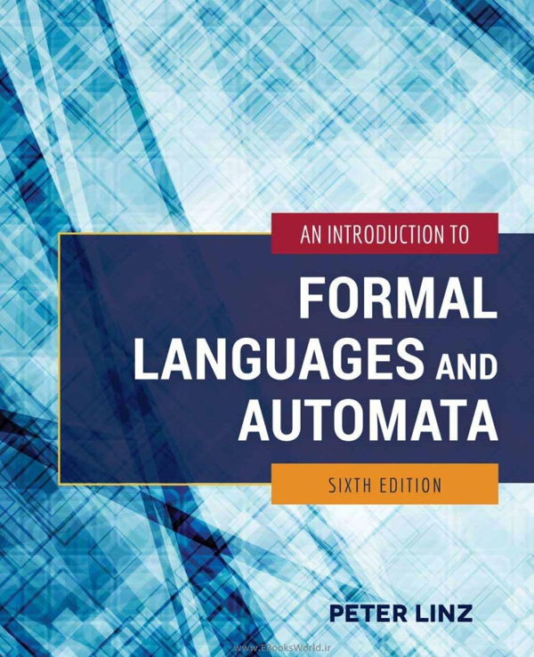
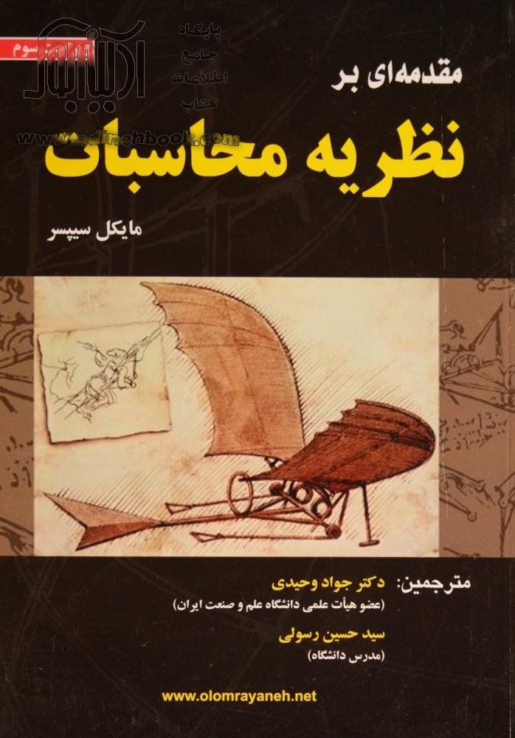
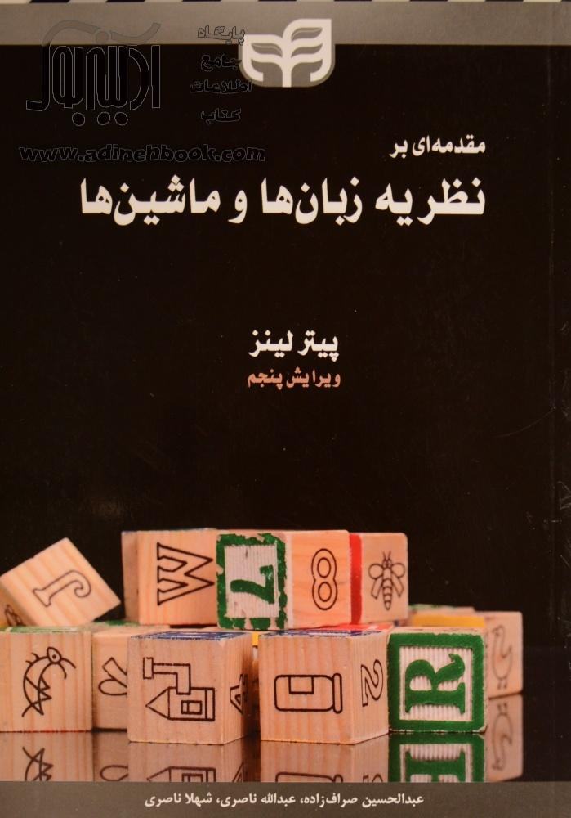
منابع آموزشي
کتاب: نظريه زبانها و اتوماتا تاليف: پيتر لينز بعنوان مرجع اصلي درس
  ترجمه عبدالحسين صراف زاده، عبدالله ناصري، شهلا ناصري
  ترجمه محمد صادق زاده (نسخه الکترونيکي قابل دانلود)
کتاب: مقدمه اي بر نظريه محاسبات تاليف: مايکل سيپسر
  ترجمه جواد وحيدي وسيد حسين رسولي

Slide 5
مقدمه
چرا مهندسي کامپيوتر اهميت دارد و وجه تمايز يک مهندس کامپيوتر چيست
  مهندسي کامپيوتر، از ديد ديگر رشته هاي تحقيقاتي و عملياتي، يک زمينه کاربردي ميباشد که ابزارهاي مورد نياز ديگر صنايع و يا حوزه هاي تحقيق را فراهم ميکند
  خيلي از افرادي که در حوزه هاي غير از مهندسي کامپيوتر هستند از ابزارهاي تدارک ديده شده در مهندسي کامپيوتر استفاده ميکنند و متاسفانه از ديد عوام اين افراد را علاوه بر متخصص در حوزه خودشان، آنها را متخصص کامپيوتر نيز ميدانند.
  عرصه رشته مهندسي کامپيوتر، شامل دامنه وسيعي از موضوعات خاص از طراحي سخت افزار تا برنامه نويسي است.
  برخلاف گوناگوني در عرصه مهندسي کامپيوتر، مفاهيم و اصول مشترکي بين اين حوزه ها وجود دارد.
چرا به مطالعه تئوري ميپردازيم؟
  مدلهايي که در مهندسي کامپيوتر وجود دارند، داراي نظريه هاي محکم رياضي هستند و اين پشتوانه محکم است که باعث ميشود ديگر علوم و صنايع به آن اطمينان کنند.
  مدلهايي که پايه ايجاد سخت افزار و يا ابزارهاي نرم افزاري هستند، با دنياي واقعي ارتباط برقرار ميکنند.
  اين مدلها محدود به مهندسي کامپيوتر نميباشد و در ديگر علوم نيز وجود دارد.
  حال شناخت اين مدلها و استفاده از آنها اهميت پيدا ميکند.
  در حال حاضر يکي از بسترهاي مناسب براي استفاده از مدلها، حوزه مهندسي کامپيوتر است که هم خودش از اين امر منتفع ميشود و هم باعث تقويت مدلها و نظريه ها ميشود.

Slide 6
مقدمه
در اين درس ما با شناخت مدلها، ميتوانيم پيوند بين سخت افزار-سيستم عامل-نرم افزار را به خوبي درک کنيم.
در اين درس، با مدلهايي آشنا ميشويم که شکل دروني کامپيوتر را نشان ميدهد و کاربرد آنها را به نمايش ميگذارد. براي مدل کردن سخت افزار يک ماشين را معرفي ميکنيم که با زبان خودش ميتوان با آن صحبت کرد
  يک ماشين ساختاري است که تمام ويژگي هاي يک کامپيوتر ديجيتال را داراست. ماشين ورودي دريافت ميکند، خروجي توليد ميکند و ممکن است انواع مختلفي از ذخيره سازي ها را داشته باشد.
  يک زبان صوري انتزاعي است از خصيصه هاي عمومي يک زبان برنامه سازي است.
  يک زبان صوري، مجموعه اي است از نشاندن علائم و بعضي قوانين پيکربندي که بوسيله آنها علائم ترکيب شده و بصورت موجوديت هايي به نام جمله در مي آيند
  يک زبان صوري، مجموعه تمام رشته هايي است که قوانين شکل دهي را رعايت ميکنند.
در اينجا با بدست آوردن تعريف دقيقي از اصطلاح الگوريتم و يادگيري، انواع مختلفي از مسائل که مناسب براي حل توسط وسايل مکانيزه هستند را شکل دهي و حل کنيم.

